Slide 1


الفصل الثاني: استراتيجي قيادة

Slide 2
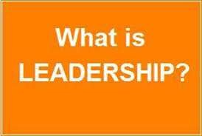


ماذا يكون قيادة؟
ال قدرة ل يأخذ آحرون أين هم خلاف ذلك كان لا يذهب.
التأثير على الناس ل يصنع ال التغييرات اللازمة ل يحقق نتائج.

Slide 3




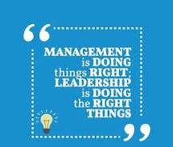
القيادة هي
الاتجاه الصحيح​
تحديد
أو
المسار، في حين أن الإدارة تقوم بالأشياء الصحيحة يقضي على الذي - التي طريق.
وبعبارة أخرى ، القيادة هي حول القيام بالأشياء الصحيحة بينما إدارة يكون عن عمل شيء يمين.

Slide 4
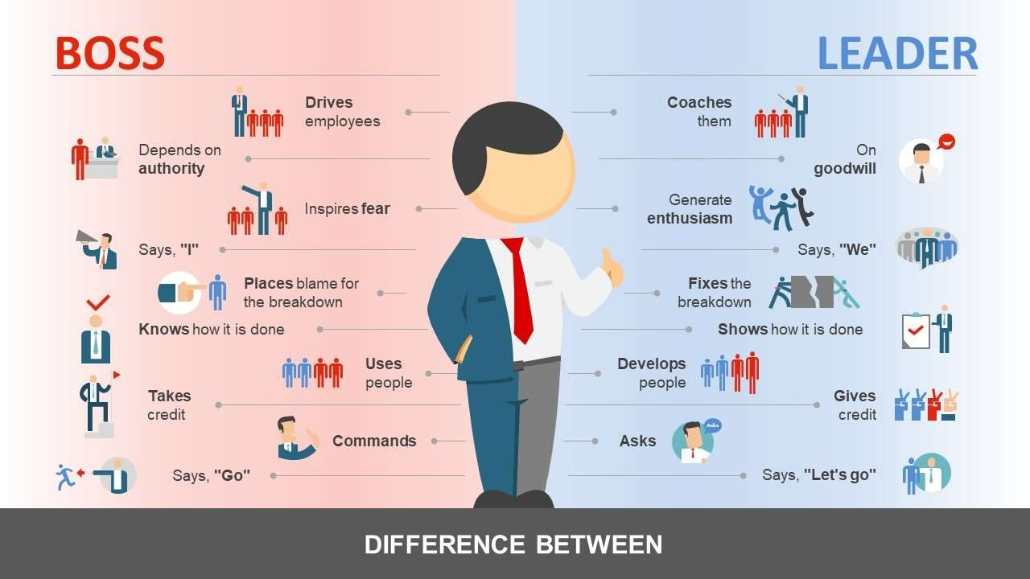
قيادة مقابل إدارة
•
ة د ا قل ا •​ قيادة​​​​​​​ •
يكون د ت ر م ي ن ي ن غ ال​​ • القادة هم القادة الذين يوجهون الاتجاه أو المسار الصحيح​​ مسؤول ل التكيف مع
التغيير من خلال تطوير رؤية للتغيير و محاذاة ال الأنظمة الفرعية ل
ال منظمة.
•
הרנה • إدارة •
يكون القيام بذلك صحيح أشياء •
للبقاء​ على الذي - التي طريق.

Slide 5



صفات​​​​ ل​ أ جيد​​​ قائد​​​​
يفتح ل على العكس رأي.
قادر​​ ل​ يرى​ ال​​ صورة ب ر ا د .
دافع​​​​​​ آحرون​​​​ لإنتاج .

Slide 6


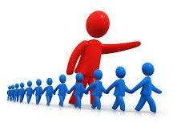


صفات​​​​ ل​ أ جيد​​​ قائد​​​​
واضح تواصل.
جائزة و تعرُّف.
قوة​​​ مع​​ لا​ على الآخرين .
دور بواسطة النمذجة.

Slide 7
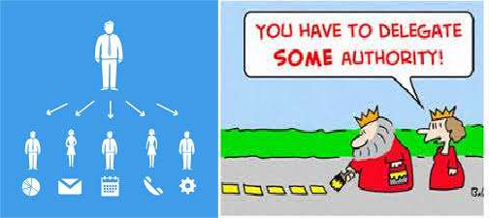
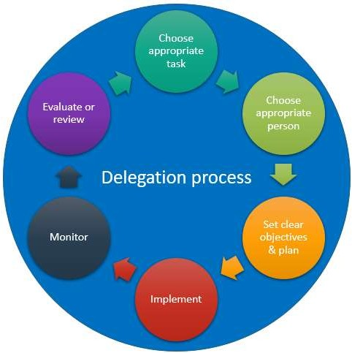
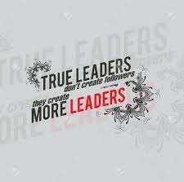
صفات​​​​ ل​ أ جيد​​​ قائد​​​​
مندوب سلطات.

Slide 8
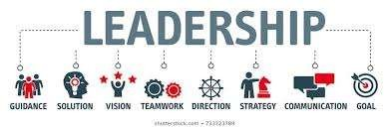
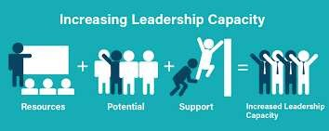
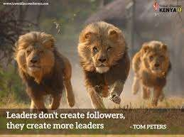

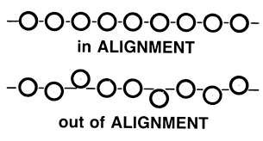

Slide 9
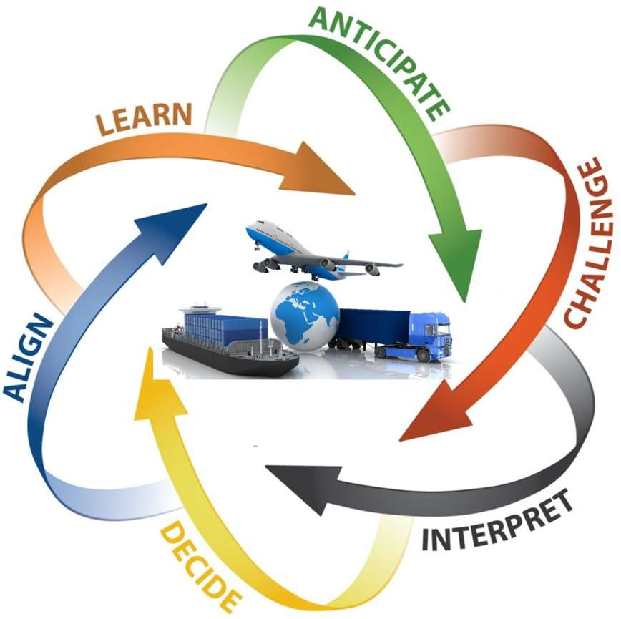

Slide 10



القادة​​​​​​ مهارات​​
1. يتوقع:
يرى ما هو للأمام.
يعرف​​​ ما الذي لا يعمل بشكل جيد في الداخل​​​​​​​​​​ ال منظمة.
يقرأ​​​ ال​ ملائم​​​​​​​​ المجلة و​​​​ التقارير .
شبكة مع آحرون في ال مجال.

Slide 11


القادة​​​ مهارات​​​
2. تحدي:
تحدي الافتراضات​ من الآخرين. هؤلاء الأفراد يجب يكون مشجعة.
تحدي ال التقارير أنت حاضر.

Slide 12
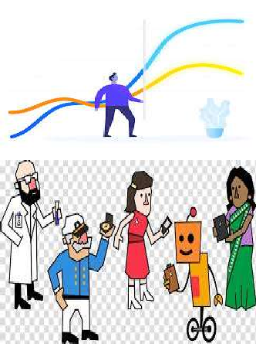
القادة​​​ مهارات​​​
3. يفسر:
يستغرق الأمر وقتًا لفهمه​ معلومة؛ ال بيانات الاتجاهات .
يدعو أولئك مع متباعد وجهات نظر للمشاركة فيها ال تحليل ل ال معلومة.

Slide 13

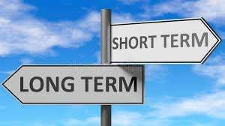


القادة​​​ مهارات​​​
4. يقرر:
إعداد عدد من القرارات الاختيارية قبل اتخاذ القرار و خذ بعين الاعتبار الإيجابيات و سلبيات من كل واحد واحد.
إنهم يحددون هل هذا هو​ طويل شرط أو أ قرار قصير المدى ثم دعم القرار مرة واحدة هو - هي تم صنعه.

Slide 14


القادة​​​ مهارات​​​
5. محاذاة:
أولئك حول الذي - التي قائد و أولئك متأثر ب هذا القرار يفهم لماذا تم اتخاذ هذا القرار صنع، حتى لو هم يفعل لا يوافق مع هو - هي.
تعريف و يتواصل مع​ مفتاح فرادى .

Slide 15



القادة​​​ مهارات​​​
6. يتعلم:
عزز و يدعم أ تعلُّم منظمة؛ أ تنظيمي ثقافة الذي - التي يكون يفتح.
تعلم من القرارات التي اتخذوها صنع مثل حسنًا مثل القرارات آحرون يملك صنع.
يأخذ مخاطرة في التحسينات.

Slide 16

كلا من القيادة القوية و​​​​​​​​​​
رجل عمر​​​​​​​​
عالي
ضروري للأداء .​​​​​
بعض فرادى نكون عظيم القادة لكن فقير المديرين و نائب العكس.
في بعض
حالة ، أ​​​
ربما​​​
فردي​​​​​
ناجح في كلاهما الأدوار.

Slide 17
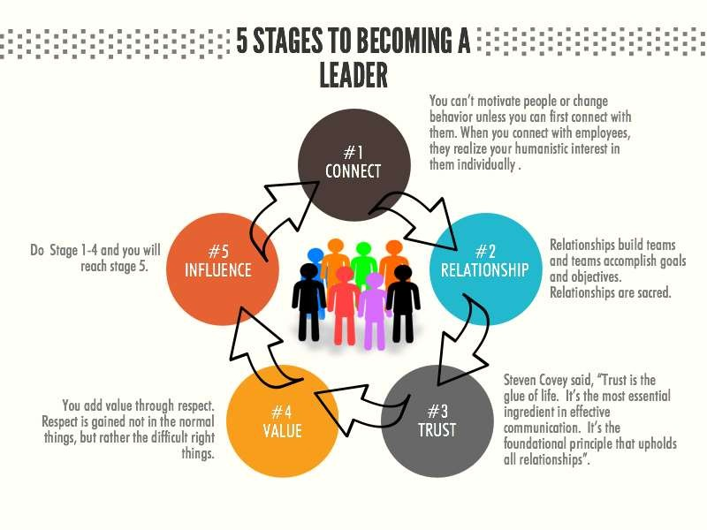


Slide 18


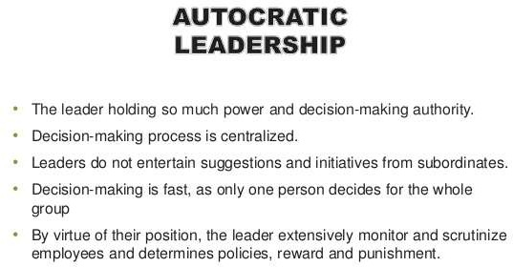

Slide 19
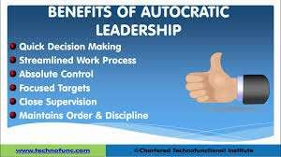
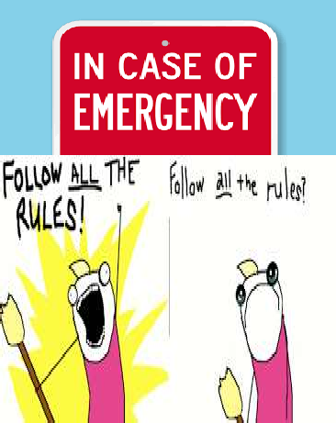
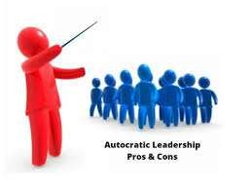
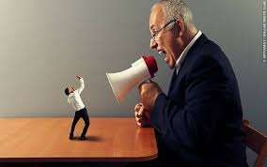

Slide 20
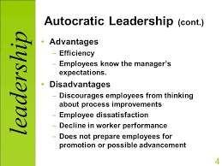
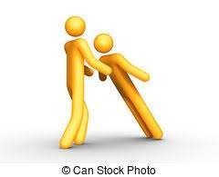

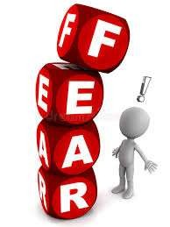
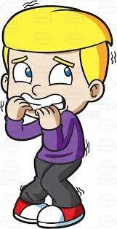




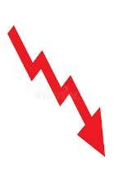

Slide 21


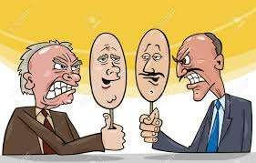

دبلوماسي أو استشاري
ال قائد/مدير "يبيع" ال قرار و/أو هدايا ال قرار و يدعو أسئلة.
القرارات يقف إلا إذا الأسباب الساحقة تملي تغيير .
فعال متى الحصول على يدعم ل طاقم عمل يكون شديد الأهمية ل ال نجاح ل التغييرات المقترحة .

Slide 22
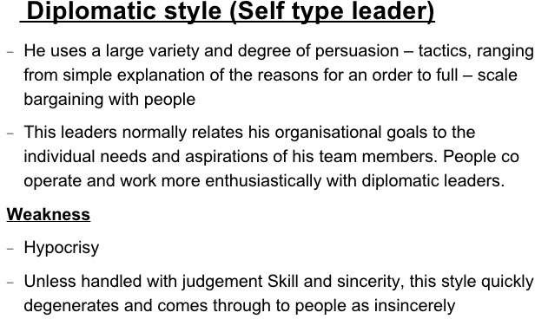

Slide 23
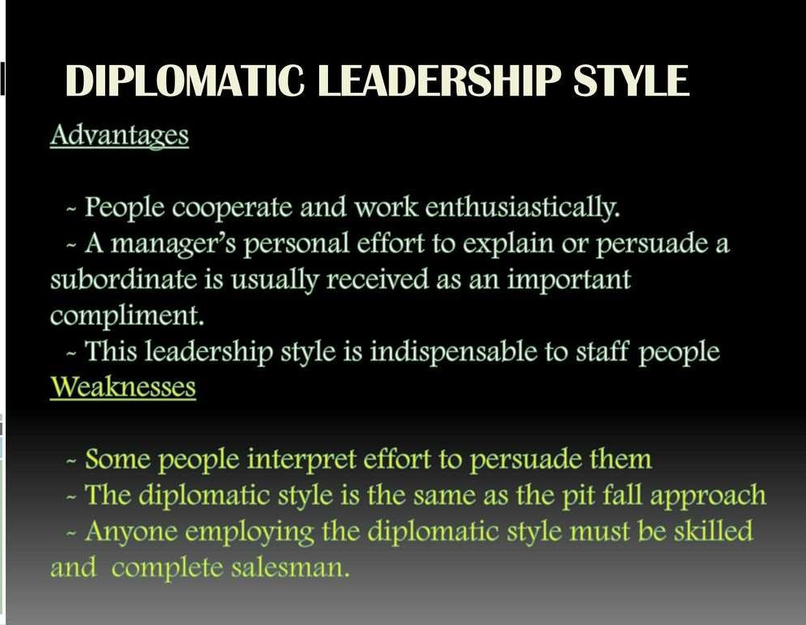

Slide 24
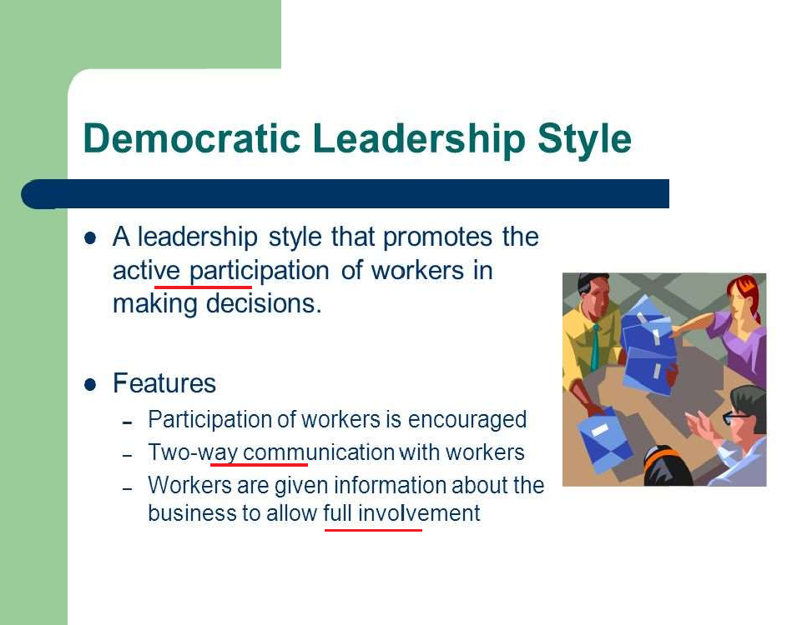

Slide 25
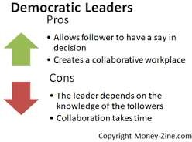




Slide 26
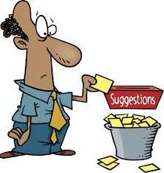


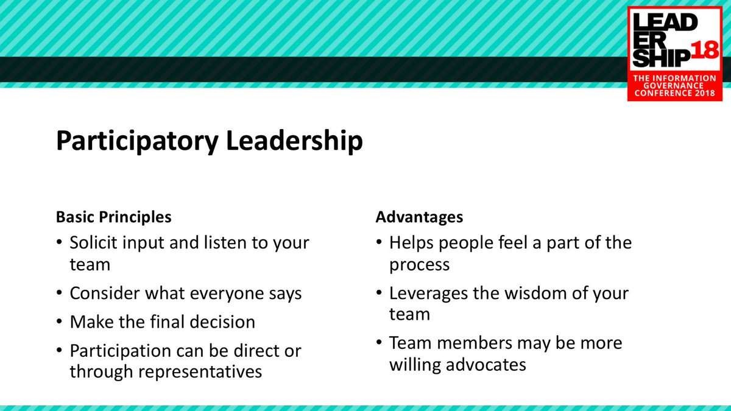


المشاركة
(ال إدارة الجودة الشاملة القيادة/الإدارة أسلوب)

Slide 27
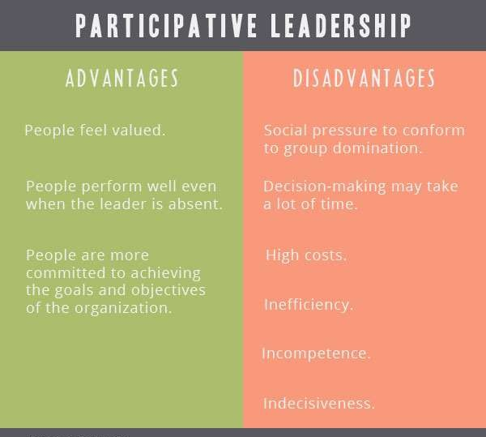

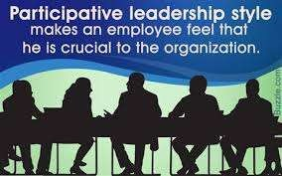



Slide 28
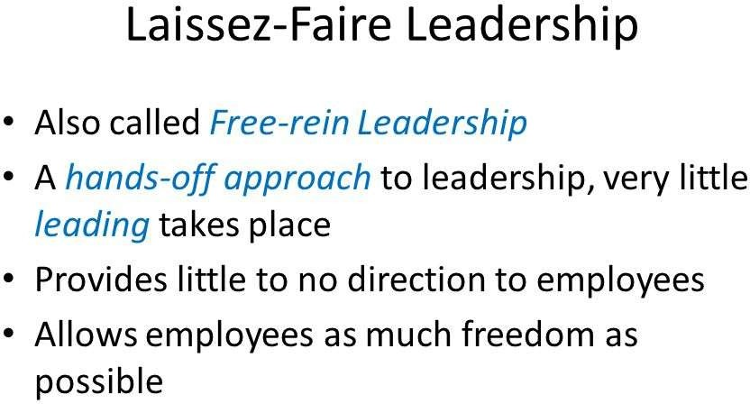
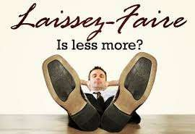

Slide 29
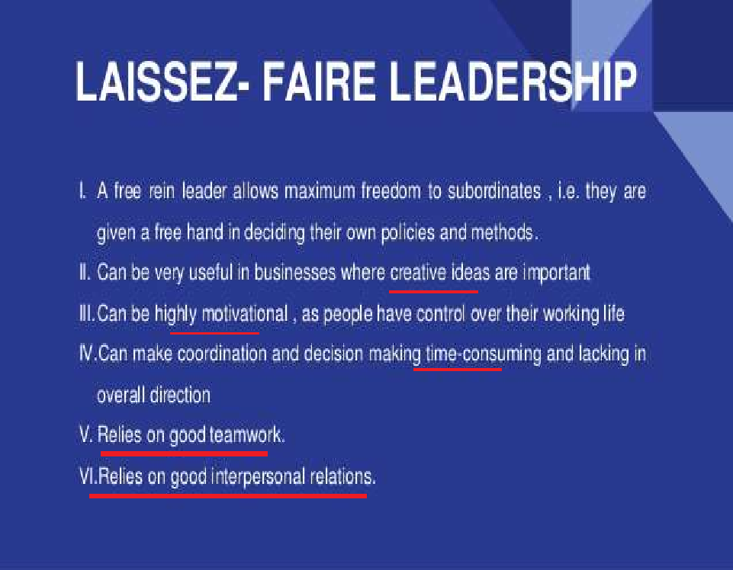

Slide 30
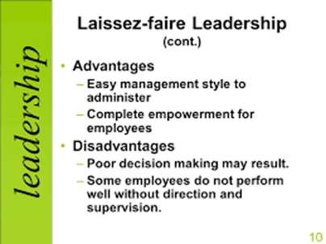





Slide 31
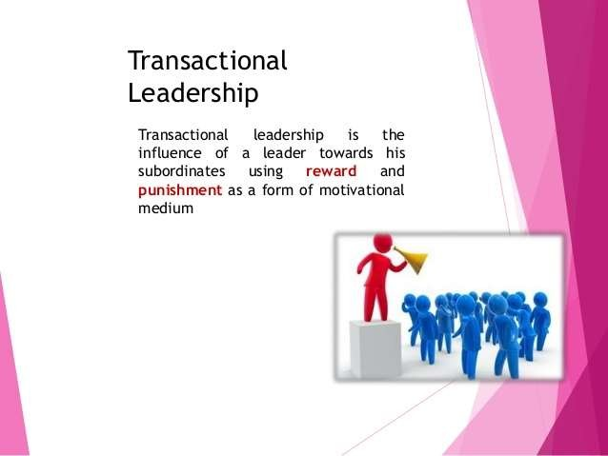
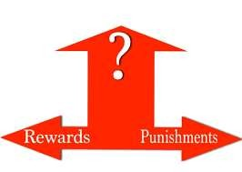

Slide 32
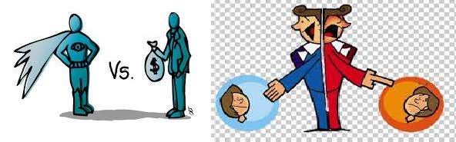
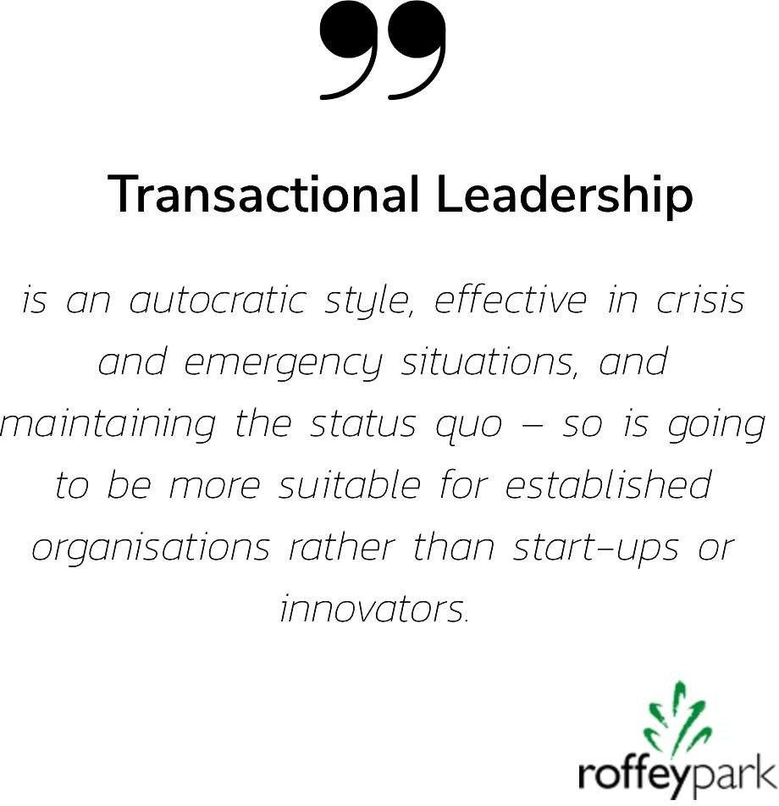

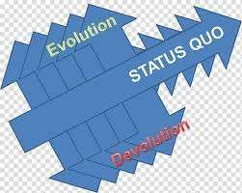




Slide 33



معاملاتي قيادة
القيادة المعاملاتية
أعمال مقرر​​​​​​​
مع الهدف المحدد​​​​​​​​​
التنظيمية .
القيادة المعاملاتية هي مهمة- و حصيلة- موجه

Slide 34

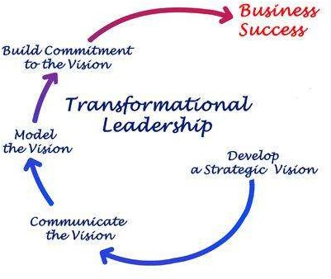




Slide 35







Slide 36
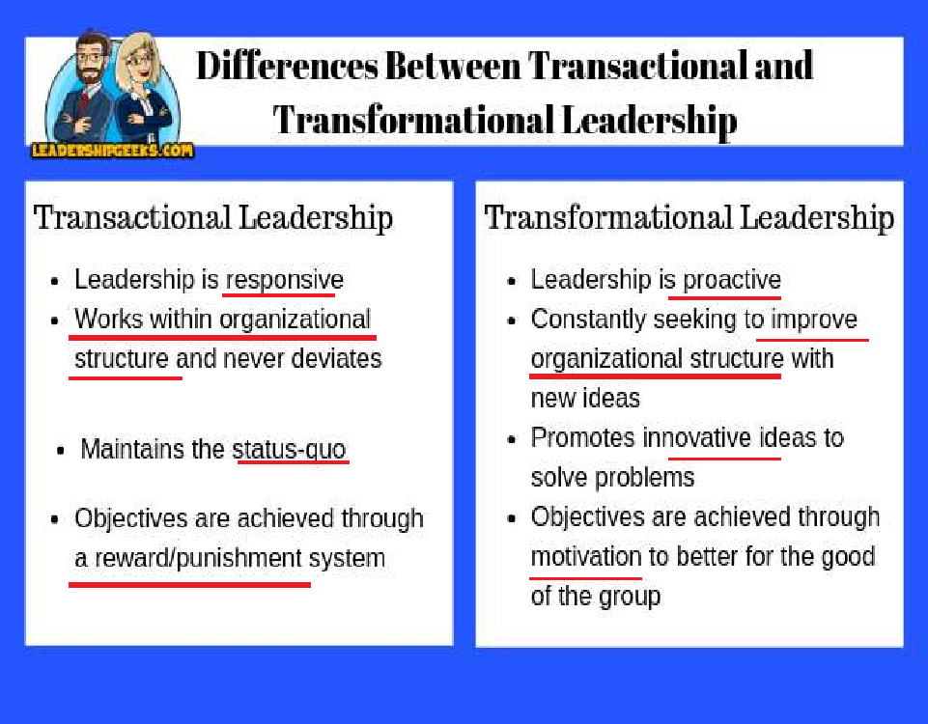


Slide 37
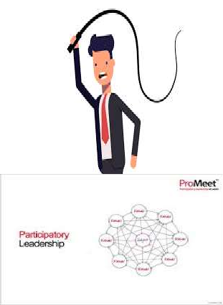

ظرفية قيادة
مباشر​ مصيبة: استبدادي.
طويل/ممتد مصيبة: تشاركية.

Slide 38
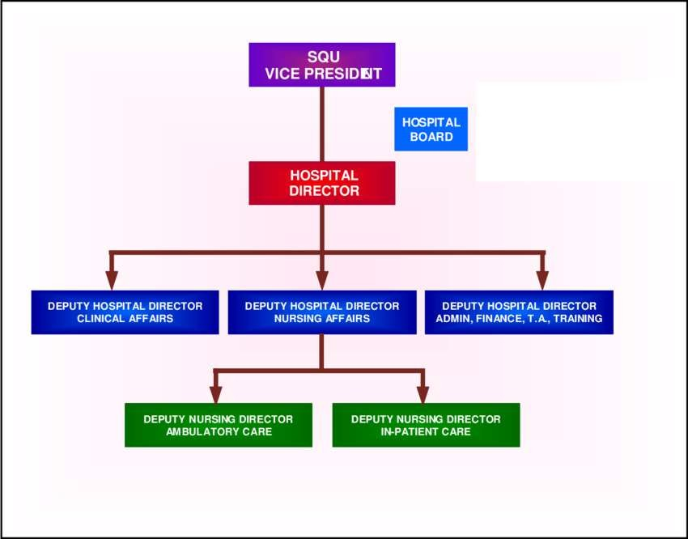




منظمة جدول

Slide 39


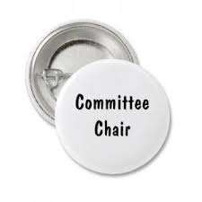

رئيس القسم الطبي ضابط (طبي مخرج، مدير التسويق الرئيسي رئيس ل طاقم عمل)
الأدوار و المسؤوليات:
  عضو في ال المملكة المتحدة و جودة مجلس.
2. رئيس اللجنة .​​​ الاجتماعات.
الرؤساء الطبيون جميعاً​​​​​​​​
طاقم العمل​​​​​​​

Slide 40





رئيس القسم الطبي ضابط (طبي مخرج، مدير التسويق الرئيسي رئيس ل طاقم عمل)
الأدوار و المسؤوليات:
3. يفرض على الموظفين الطبيين الالتزام باللوائح والقواعد​​​​​​​​​​​​​​​​ واللوائح .

Slide 41

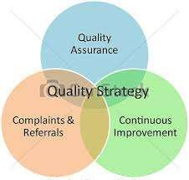
رئيس القسم الطبي ضابط (طبي مخرج، مدير التسويق الرئيسي رئيس ل طاقم عمل)
الأدوار و المسؤوليات:
  يمثل ال طبي طاقم عمل ل إدارة و المملكة المتحدة.
  المشاركة في عملية صنع القرار على نطاق واسع في المنظمة​​​​​​​​​​​​​​​​​​​​​​​​​
مثلا س. الاستراتيجية.

